Slide 1
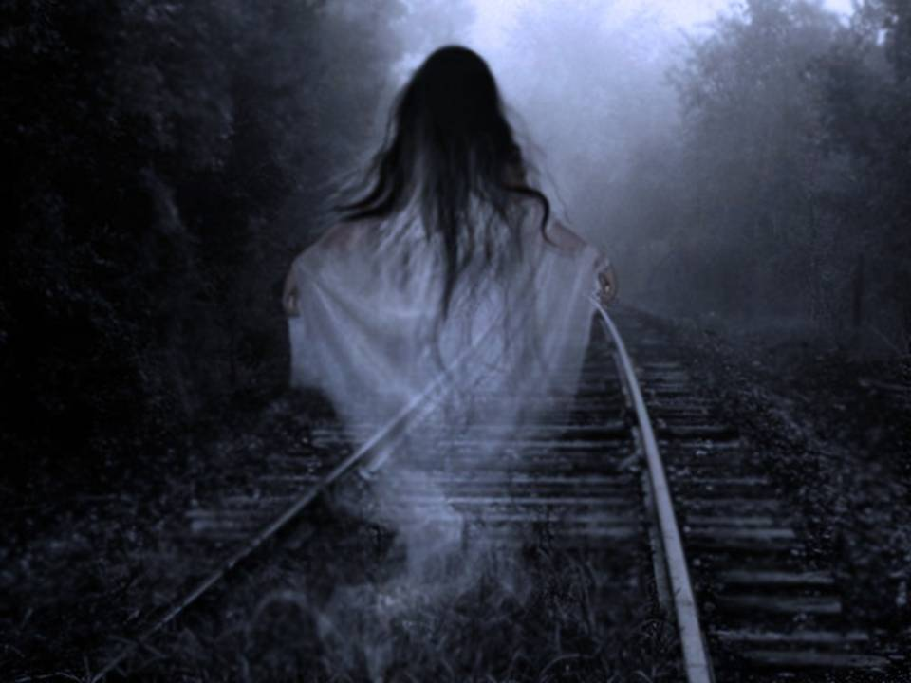


UN MUNDO INVISIBLE PERO REAL - I
Roberto
AVANCE MANUAL
Lima-Perú

Slide 2
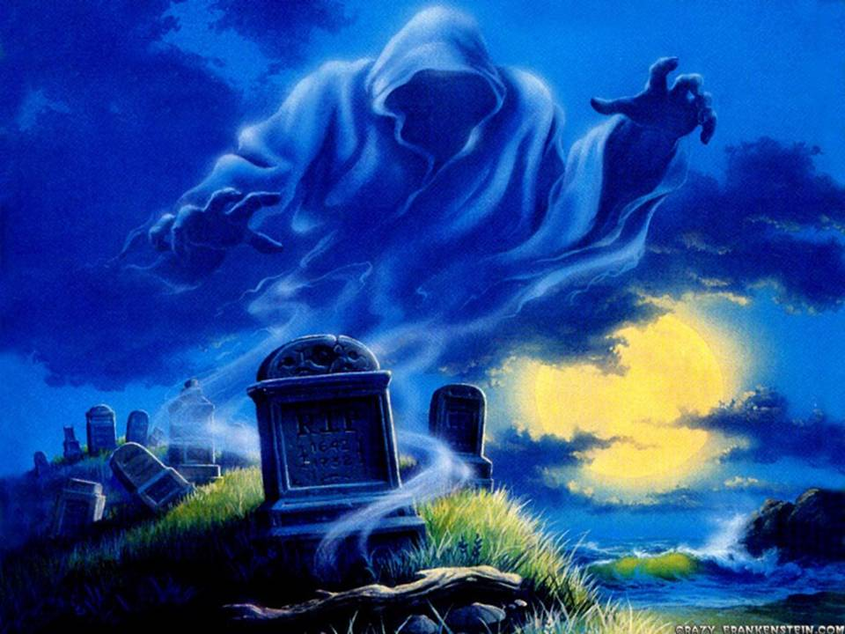

Todo ser humano vive y se desenvuelve en un ámbito natural mediante el cual puede ver, palpar, oír, sentir, gustar, etc., es decir, experimentar el mundo visible que le rodea.
Sin embargo, existe una realidad invisible que interactúa en el mundo material y que de alguna u otra manera termina afectándolo. En ese sentido nos estamos refiriendo al mundo de los espíritus, tema del cual siempre se habla, pero que en esta oportunidad se desea abordar desde una perspectiva bíblica con la debida seriedad y rigor que el tema amerita.
Está muy arraigado la creencia popular de que los espíritus que vagan por algún lugar, en los aires, corresponden a seres humanos muertos.
¿A la luz de la Biblia, será esto cierto? Vamos por partes:
Así como Dios es trino, el hombre también lo es, por ello, veamos 1º Tesalonicenses 5:23 que nos dice “Y el mismo Dios de paz os santifique por completo; Y TODO VUESTRO SER, ESPÍRITU, ALMA Y CUERPO, sea guardado irreprensible para la venida de nuestro Señor Jesucristo”.

Slide 3
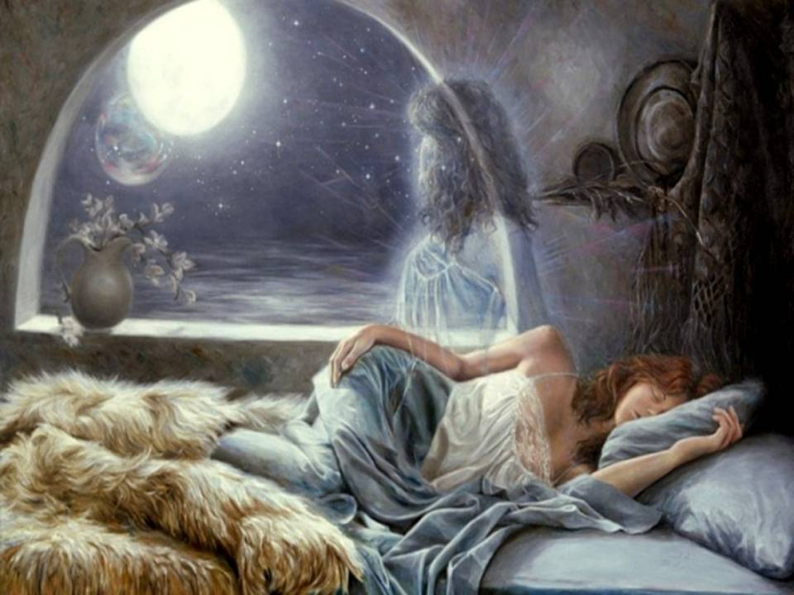

El espíritu humano es el aliento de vida que viene de Dios y sin el cual tu cuerpo no puede vivir ni movilizarse y es invisible. Por eso Génesis 2:7 dice “Entonces Yahveh Dios formó al hombre del polvo de la tierra, y SOPLÓ EN SU NARIZ ALIENTO DE VIDA, y fue el hombre un ser viviente”,
El alma humana es la parte del hombre que comprende su voluntad y decisiones, razón o intelecto, sentimientos, valores, etc. Un ejemplo de lo que es ek ALMA lo vemos en Santiago 4:4 que nos dice: “¡Oh ALMAS adúlteras! ¿No sabéis que la amistad del mundo es enemistad contra Dios? Cualquiera, pues, que quiera ser amigo del mundo, se constituye enemigo de Dios”.
El hecho de que una persona decida ser amigo del mundo, o sea, decida vivir conforme a los patrones que dicta esta sociedad que es contraria a los patrones de la Palabra de Dios, eso lo llama adulterio espiritual y quien decide vivir así es porque el ALMA de dicha persona ha hecho uso de su VOLUNTAD.

Slide 4
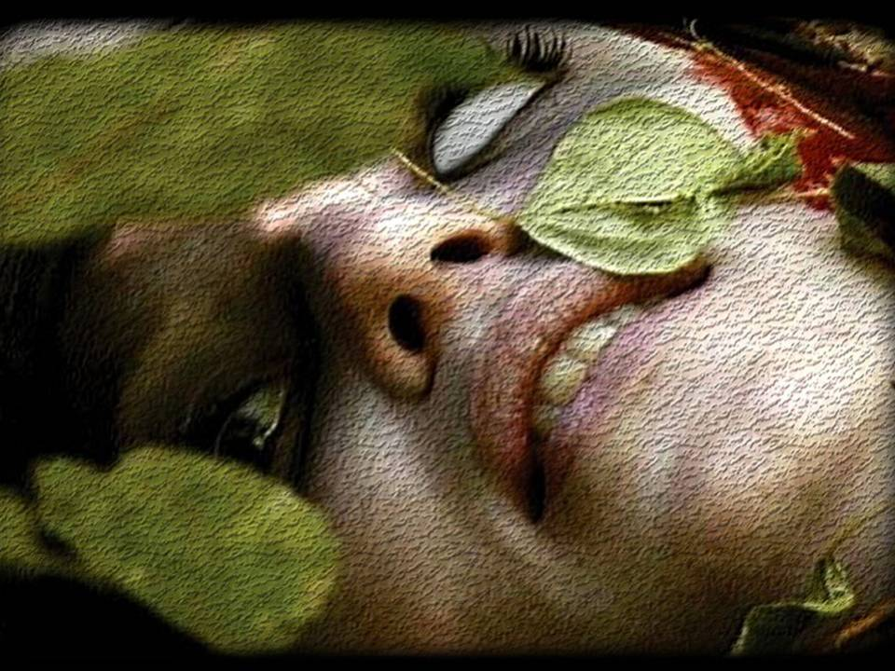

El cuerpo es la envoltura o cascarón que reviste al alma y el espíritu del ser humano y que se convierte en polvo al morir.
Y ya que hablamos de muerte, entonces ¿Qué sucede realmente con el espíritu y alma de una persona cuando muere?
Veamos primero el final que le acontece al espíritu humano y eso lo encontramos en Eclesiastés capítulo 12, cuando se hace una exhortación al hombre para que se acuerde de su Creador desde su juventud antes que vengan los días malos y finalmente la muerte no le sorprenda en ese estado y vemos que en el versículo 7, hace referencia al destino final del espíritu del hombre cuando éste muere y textualmente dice así: Eclesiastés 12:7 “y el polvo vuelva a la tierra, como era, y EL ESPÍRITU VUELVA A DIOS QUE LO DIO”.
En otras palabras, toda persona que muere, el espíritu de ella regresa a Dios; así la persona haya muerto en la Gracia de Dios con el perdón de sus pecados o sin el perdón de los mismos.
Es por ello que el espíritu del hombre regresa a Dios porque fue ÉL quién se lo dio cuando fue concebido.

Slide 5
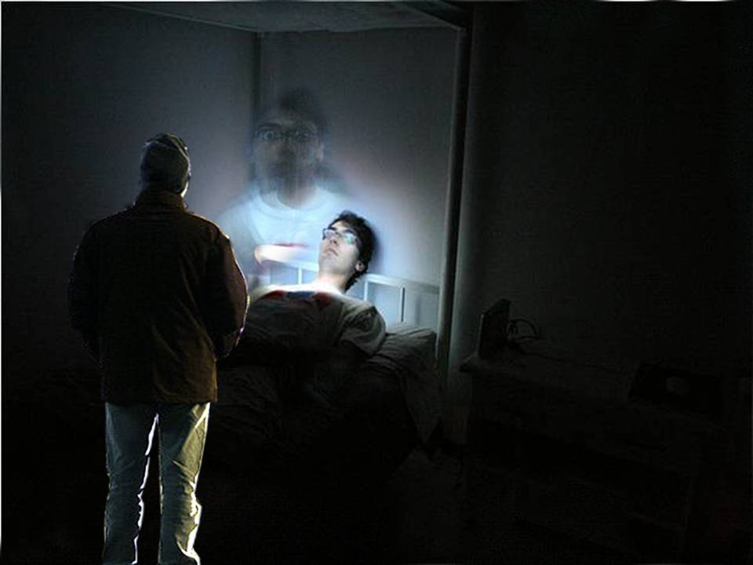

En consecuencia, el espíritu del hombre que muere no queda vagando por varios lugares como dicen las creencias populares.
Veamos lo que sucede al Alma de la persona que muere. Para ellos citaremos Lucas 16: 9-31, donde relata el caso de un mendigo llamado Lázaro y un hombre rico; ambos llegan a morir y el destino eterno de cada uno es diferente; mientras el rico a causa de su vida licenciosa va al Infierno, el pobre va al Paraíso y estando en tormentos el rico pide a Abraham para que Lázaro moje su dedo para que refresque la lengua del rico, el cual estaba atormentado en una llama y observe Ud. la respuesta que da Abraham al rico en el versículo 26 “Además de todo esto, una gran sima está puesta entre nosotros y vosotros, de manera que los que quisieren pasar de aquí a vosotros, no pueden, ni de allá pasar acá”.
En otras palabras, las almas de las personas muertas están en el Paraíso o en el Infierno se quedan allí y no salen; además dice que hay una sima o separación entre ambos lugares, de modo que los que están en un lado no pueden pasar al otro.

Slide 6
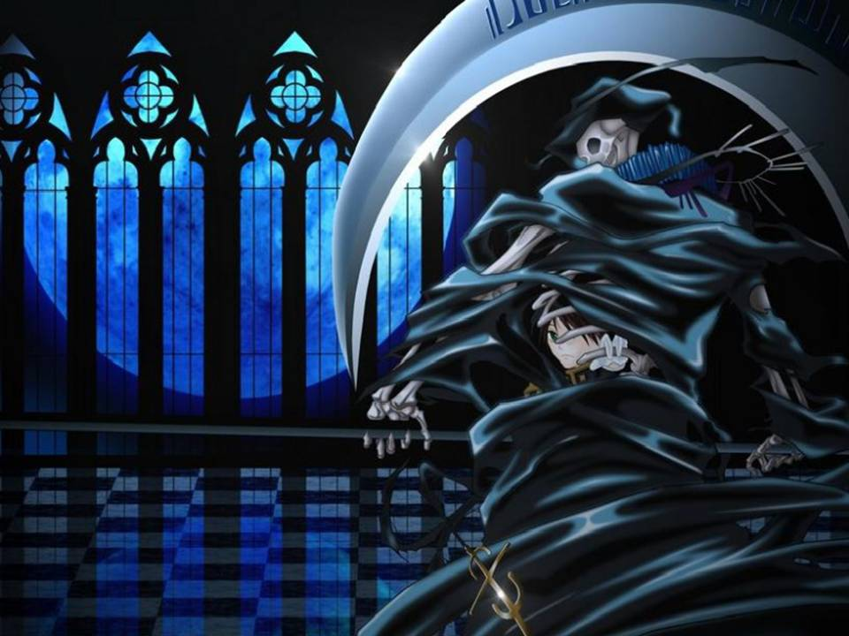
En conclusión, los espíritus que vagan por los aires no corresponden a los muertos.
Entonces cabe la pregunta ¿Cuál es la naturaleza de los espíritus que vagan por los aires, ya que hemos visto que no se trata de espíritus de seres humanos muertos?
La respuesta la tenemos que encontrar en un pasaje de la Biblia cuando el apóstol Pablo INSPIRADO por el Espíritu Santo se dirige a los creyentes que habían recibido a Cristo como su Señor y Salvador en la ciudad griega de Efeso, donde les recalca que gracias a Cristo ellos tienen VIDA espiritual en comunión con Dios y les hace recordar también, su antigua y pecaminosa manera de vivir que estaba INFLUENCIADA por el PRÍNCIPE DE LA POTESTAD DEL AIRE, el cual opera en las personas que no obedecen a Cristo, a quienes llama, hijos de desobediencia.
Amado lector, el pasaje bíblico que sustenta el párrafo anterior lo encontramos en Efesios 2:1-3 cuya transcripción literal aparecerá en la siguiente diapositiva

Slide 7
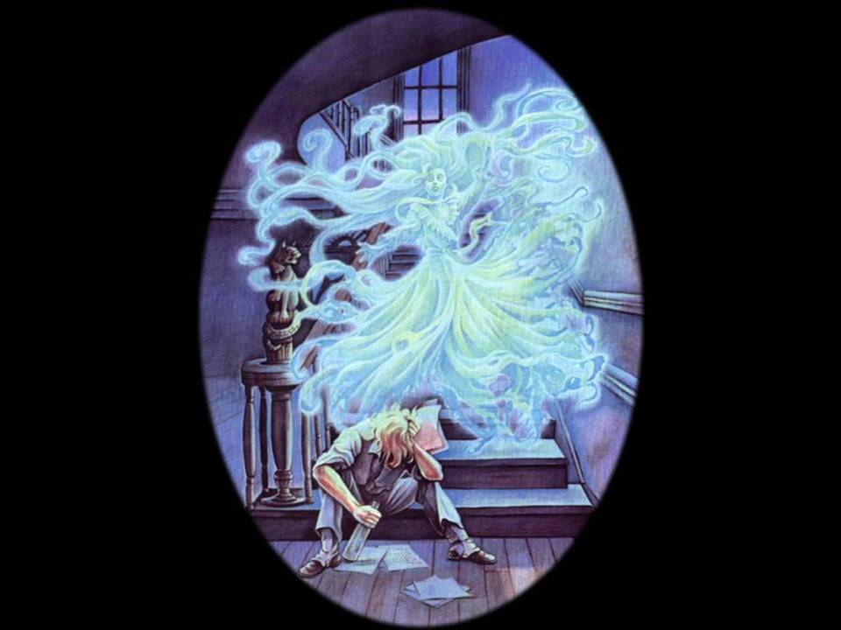
Efesios 2:1-3 “2:1 Y él os dio vida a vosotros, cuando estabais muertos en vuestros delitos y pecados,
2:2 en los cuales anduvisteis en otro tiempo, siguiendo la corriente de este mundo, conforme al PRÍNCIPE DE LA POTESTAD DEL AIRE, EL ESPÍRITU QUE AHORA OPERA en los hijos de desobediencia,
2:3 entre los cuales también todos nosotros vivimos en otro tiempo en los deseos de nuestra carne, haciendo la voluntad de la carne y de los pensamientos, y éramos por naturaleza hijos de ira, lo mismo que los demás”.
Jesús dijo en el Evangelio según San Juan 14:30 “No hablaré ya mucho con vosotros; porque VIENE EL PRÍNCIPE DE ESTE MUNDO, y él nada tiene en mí.
De los dos versículos mencionados, podemos concluir que ese espíritu que opera en los aires, que la Biblia y Jesús le llaman “príncipe de la potestad del aire” y “príncipe de este mundo”, respectivamente, se refiere a Satanás.

Slide 8
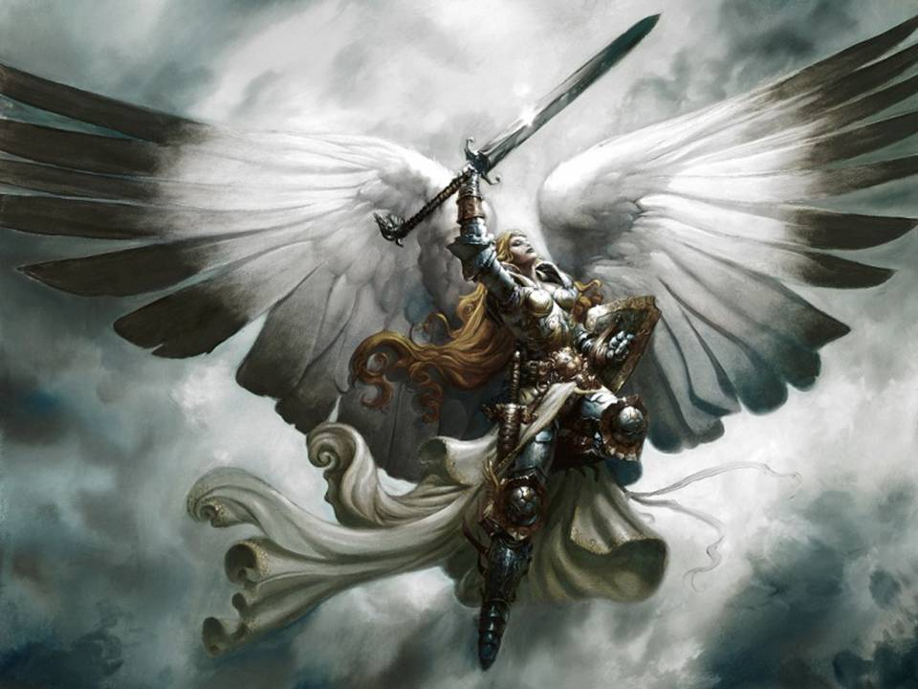
Satanás, llamado antes Lucifer, fue un querubín muy bello que según el profeta Ezequiel, inspirado por el Espíritu Santo en el capítulo 28:12-17, nos dice que fue un querubín protector lleno de sabiduría y de perfección cuya vestimenta era de toda clase de piedras preciosas y que portaba flautas y tamboriles, las mismas que alegraban a Dios desde el día en que él fue creado, pero a causa de su extremada belleza corrompió su sabiduría y esplendor.
Lucifer estuvo un tiempo habitando en la morada de Dios, o sea, en el tercer cielo. La existencia de un tercer cielo nos da cuenta San Pablo cuando fue arrebatado en espíritu a la morada de Dios y eso figura en 2º Corintios 12:2-4.
En Isaías 14:11-15, nos dice que este querubín llamado también “Lucero hijo de la mañana”, de allí el nombre de Lucifer, quiso ser igual a Dios, pero ÉL lo expulsó del cielo y por eso Jesús en el Evangelio según San Juan 10:18 dijo “YO VEÍA A SATANÁS CAER DEL CIELO COMO UN RAYO”.

Slide 9
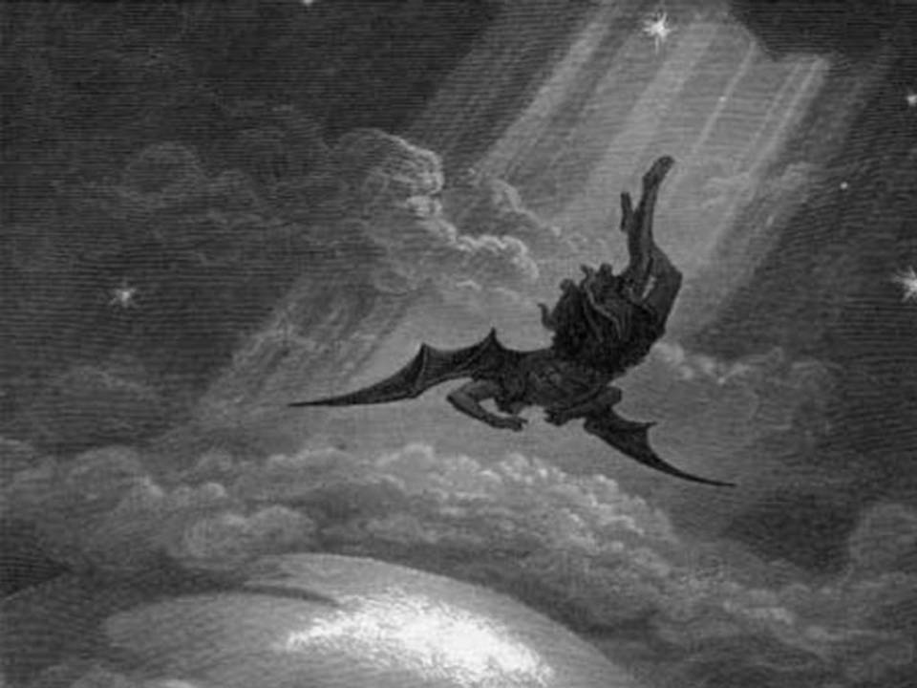
Pero Satanás no fue expulsado solo sino que convenció a la tercera parte de los ángeles para que se rebelaran contra Dios y por ello en el cielo hubo una batalla entre Miguel y sus ángeles contra Lucifer y sus ángeles y el pasaje está en Apocalipsis 12:7-9 que textualmente dice: “12:7 Después hubo una gran batalla en el cielo: Miguel y sus ángeles luchaban contra el dragón; y luchaban el dragón y sus ángeles;
12:8 pero no prevalecieron, ni se halló ya lugar para ellos en el cielo.
12:9 Y fue lanzado fuera el gran dragón, la serpiente antigua, que se llama diablo y Satanás, el cual engaña al mundo entero; fue arrojado a la tierra, y sus ángeles fueron arrojados con él.
En Apocalipsis 12:3-4, nos dice que Lucifer arrastró a una tercera parte de los ángeles del cielo y por tanto son muchísimos los ángeles caídos convertidos en espíritus inmundos o demonios que están transitando en los aires.

Slide 10
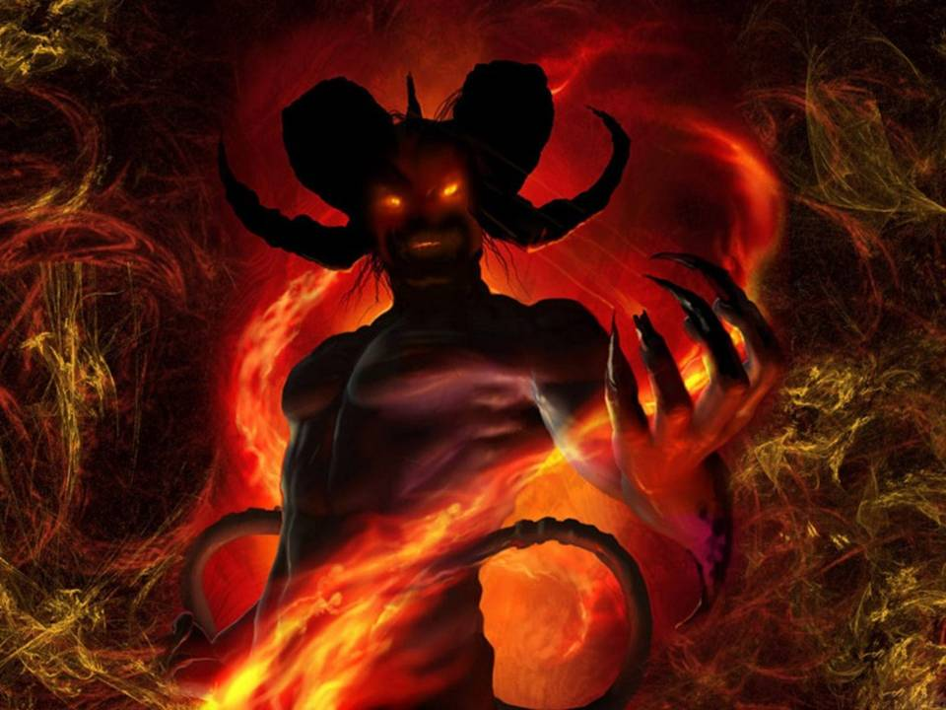

Por eso para corroborar que los demonios o espíritus inmundos circulan por los aires, Job 1:7 nos dice “Y dijo Yahveh a Satanás: ¿De dónde vienes? Respondiendo Satanás a Yahveh, dijo: DE RODEAR LA TIERRA Y DE ANDAR POR ELLA”.
Amado lector ¿acaso será únicamente la tierra el radio de acción de los espíritus inmundos? Efesios 6:12 nos responde: “Porque no tenemos lucha contra sangre y carne, sino contra principados, contra potestades, contra los gobernadores de las tinieblas de este siglo, contra huestes espirituales de maldad EN LAS REGIONES CELESTES”.
Según el versículo anterior, hay toda una categoría jerarquizada (por rangos) de espíritus inmundos o demonios que son: los principados, las potestades, gobernadores de tinieblas y huestes espirituales de maldad, y todos ellos actúan en las REGIONES CELESTES, es decir, en el espacio exterior, que incluye galaxias , planetas, etc., al cual se le denomina el 2º cielo.

Slide 11
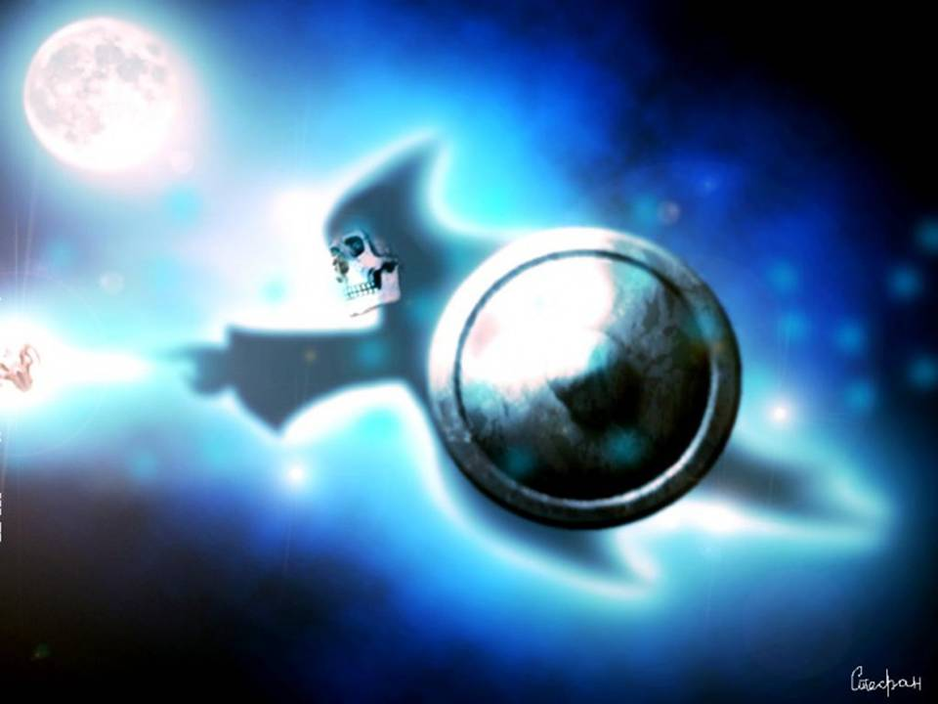
Apreciado lector, podemos concluir entonces que los demonios solo pueden actuar en el primer cielo, que constituye la tierra y su atmósfera (los aires) y en el segundo cielo (o sea, en el espacio exterior). Por ello, muchos de los supuestos extraterrestres no son tales, sino demonios disfrazados de ángeles de luz (2º Corintios 11:14) . Y ellos ya no tienen acceso al 3º cielo, la morada de Dios, porque de allí fueron expulsados.
Amado lector, de todo lo tratado hasta aquí, entonces Ud. puede preguntarse ¿a quienes están invocando aquéllas personas que mediante la ouija , el espiritismo, el vudú o santería tratan de supuestamente comunicarse con el espíritu de los muertos?
La respuesta cae por su propio peso y es que tales personas están invocando espíritus de demonios que se hacen pasar por los muertos, pues estos espíritus inmundos saben lo que la persona hacía cuando estaba viva y por ello, por decirlo así, saben toda la “base de datos” de dicha persona que en vida fue.

Slide 12
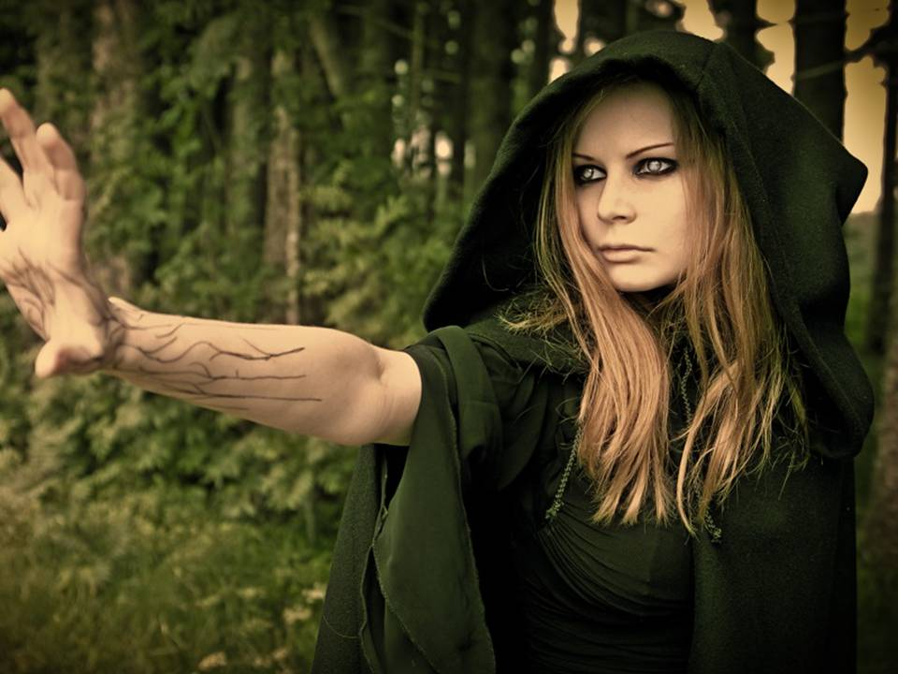
A propósito de lo dicho en el párrafo anterior, en la biblia hay un pasaje en 1º Samuel capítulo 28, que relata cuando el rey Saúl después que fue desechado por Dios, ya que Él no le contestaba sus oraciones por haber desobedecido a su mandato, pues a este Saúl se le ocurrió llamar a una bruja adivina para que le "trajera al profeta Samuel, que ya había muerto" dado que Saúl no sabía que hacer para hacer frente a los filisteos que estaban sitiando a Israel y necesitaba urgente un consejo certero para iniciar la batalla y la bruja a quien trajo no fue a Samuel, sino a un demonio que se hizo pasar por él.
Distinguido lector, quiero contarle que este servidor en su vida cristiana ha tenido la oportunidad de participar como apoyo en sesiones de liberación de personas endemoniadas o de casas poseídas y precisamente deseo compartir mi primera experiencia que tuve cuando apoyé a una dama cristiana en la liberación de una casa poseída, la cual era de una persona que recién había entregado su vida al Señor Jesucristo como su Salvador, pero que anteriormente había practicado el tarot y otras artes ocultas.

Slide 13
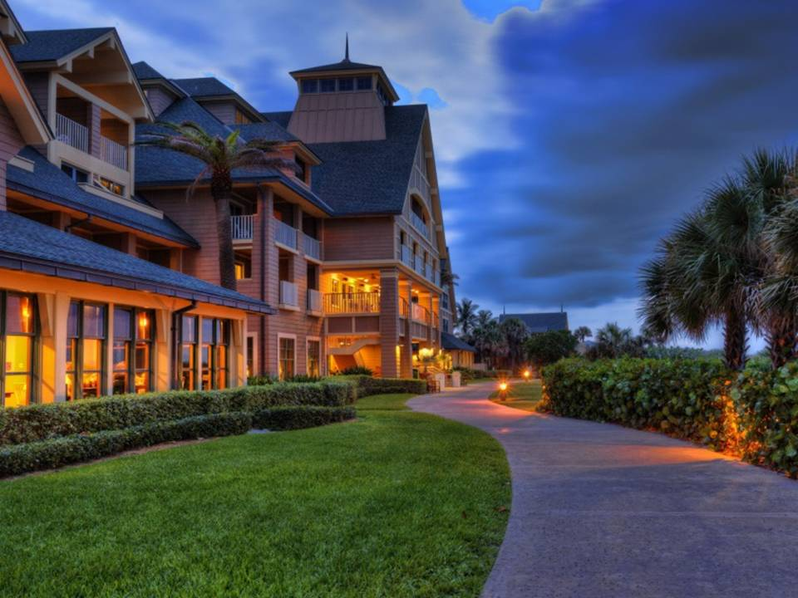
En ese sentido, la casa de aquella persona estaba muy pesada y constantemente se oía ruidos y los espíritus inmundos perturbaban a toda esa familia y no los dejaban en paz.
Luego recuerdo que la dama cristiana que dirigía la sesión de liberación, después de alabar a Dios con todos los presentes, se dispuso a dirigir la oración a fin de expulsar el demonio de esa casa, Es así que ella estando en oración pudo DISCERNIR de donde provenía la presencia maligna y era de un objeto que tenía la apariencia de ser adorno, pero que había sido utilizado en un rito ocultista Y FUE POR ESE RITO OCULTISTA PRACTICADA EN ESE OBJETO, QUE LA ACTIVIDAD DEMONÍACA SE ACTIVÓ EN LA CASA AQUÉLLA.
Recuerdo también que luego de haber empezado a orar por esa casa, el demonio se manifestó con una presencia pesada que hacía que mi cuerpo sintiera algo helado, los vellos de mis brazos se erizaran y las hijas de la dueña de la casa gritaban despavoridas por el miedo, porque la presencia maligna en esa casa era muy fuerte.

Slide 14
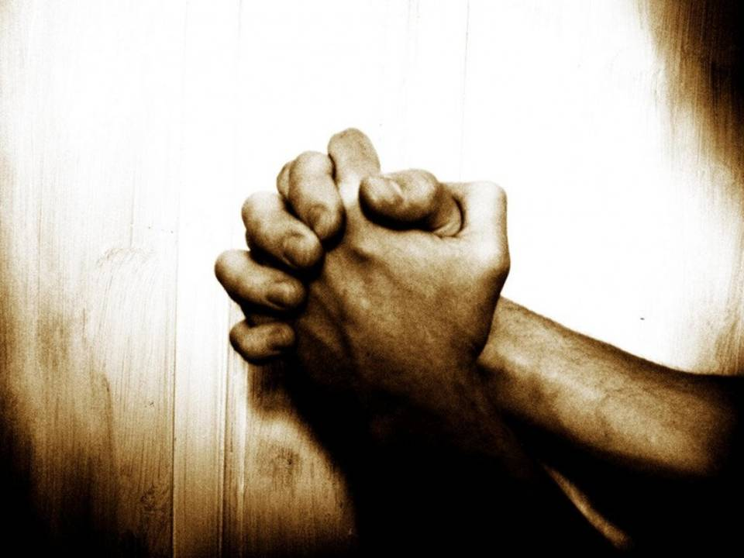
La hermana en Cristo que dirigía la sesión de liberación, hacía guerra espiritual mediante la oración, atando y sujetando al espíritu inmundo para neutralizarlo, para luego expulsarlo de esa casa en el Nombre de Jesús y posteriormente se procedió a quemar a ese objeto que era un adorno y cuando se prendió fuego, las llamas no podían consumirlo; entonces tuvimos que orar más fervientemente pronunciando versículos bíblicos de guerra espiritual y todo ello en el Nombre de Jesús, hasta que finalmente dicho objeto se pudo consumir por el fuego.
Luego yo me dirigí a mi casa , pues era de noche y cuando estaba pasando por una calle donde los postes estaban malogrados y por tanto la calle estaba a oscuras, de pronto siento por mi espalda que el demonio empieza a atacarme cobardemente y lo único que hice en plena calle a oscuras era orar y levantar mis manos en alto, hasta que llegué a mi casa y el demonio se instaló en ella, en venganza por haber sido echado de la casa aquélla.

Slide 15
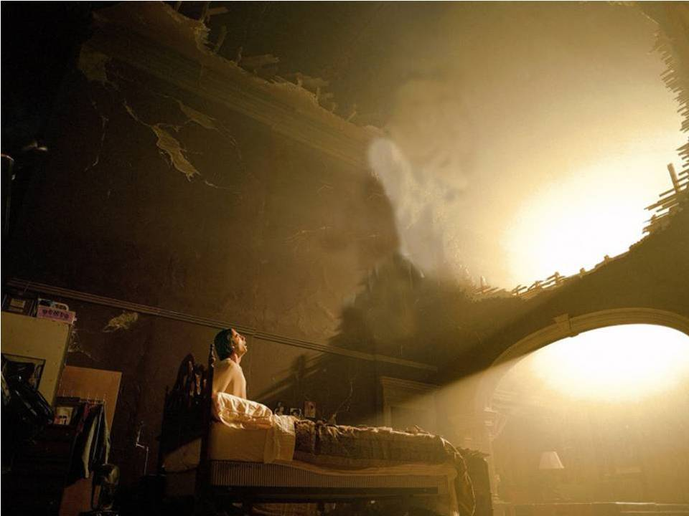
Para ser sincero ese día dormí con las luces encendidas por el temor natural que tenía , sin embargo, sentía mi casa pesada y pasando algunos días y cuando pensaba que todo volvía a la normalidad decido apagar las luces a la hora de dormir y en horas de la madrugada me despierto y veo una luz blanca intermitente que alumbraba mi dormitorio y sentí que era ese espíritu demoníaco, pero no atiné a nada y percibí que solo me observaba dado que no me atacó.
Al día siguiente de ese hecho, el espíritu inmundo ataca a mi madre, estando ella descansando, dormida en un sofá de la sala y mi mamá grita y yo bajo las escaleras en dirección a ella y me dijo que algo estaba aprisionando sus piernas, entonces yo le pedí a Dios y oré conforme a su Palabra que dice en Lucas 10:19 "He aquí os doy potestad de hollar serpientes y escorpiones y sobre toda fuerza del enemigo y nada os dañará“; en Mateo 18:18 “De cierto os digo que todo lo que atéis en la tierra, será atado en el cielo; y todo lo que desatéis en la tierra, será desatado en el cielo”, pues en el nombre de Jesús até a ese demonio para neutralizarlo y en Marcos 16:17"Y estás señales seguirán a los que creen: EN MI NOMBRE ECHARÁN FUERA DEMONIOS.......”

Slide 16

Al hacer guerra espiritual orando y citando dichos versículos y tomando la autoridad que Jesús nos dio en su Palabra, logré echar al demonio de mi casa y eso fue mi primera victoria espiritual en el mundo de las tinieblas.
Esto lo pude hacer gracias al conocimiento que tenía de la Palabra de Dios y porque el Espíritu Santo mora dentro de mi. No es que yo tenga el ministerio de liberación (hay personas que si tienen ese ministerio); pero expulsar un demonio lo puede hacer cualquier persona que sea hijo de Dios y donde el Espíritu Santo more en ella.
La Biblia dice en Romanos 8:9 “……Y si alguno no tiene el Espíritu de Cristo, no es de él”. Cito este versículo porque en el libro de los Hechos 19:11-16 , se da el caso de un grupo de exorcistas que intentaron expulsar un demonio de una persona poseída y éstos no pudieron (porque ellos no eran de Cristo, ya que no tenían al Espíritu Santo morando en ellos) y el demonio pudo más que todos esos exorcistas y los dejó desnudos y mal heridos.

Slide 17

Amado lector, quiero compartir un vídeo de 4 minutos donde observaremos como un brujo practicante del vudú conmina a un pastor evangélico para que la Iglesia cristiana sea removida de su lugar y se vaya a otro sitio.
Ud. verá como el brujo lanza maldiciones y conjuros contra el pastor, pero las armas que el pastor utiliza en el vídeo son la Palabra de Dios las cuales él pronuncia mientras el brujo está maldiciendo, y la otra arma es el aceite que es derramado sobre el brujo y sus asistentes.
En la Biblia, el aceite simboliza al Espíritu Santo y con dicho aceite se ungía a los enfermos para que sean sanados y en este caso el brujo y sus asistentes son enfermos espirituales al estar poseídos de demonios y verá Ud. como ellos caen al piso por el poder de Dios, para que sean liberados y esto sucede cuando el pastor reprende y neutraliza los hechizos del brujo mediante la Palabra de Dios y el aceite que él lanza a los brujos.

Slide 18

El sustento bíblico del aceite como símbolo del Espíritu Santo usado para sanidad de las personas lo encontramos en varios pasajes de la Biblia, por ejemplo en Marcos 6:12-13 nos dice “6:12 Y saliendo, predicaban que los hombres se arrepintiesen.
6:13 Y echaban fuera muchos demonios, y ungían con aceite a muchos enfermos, y los sanaban”.
En la Biblia hay una promesa para los creyentes y está en Isaías 54:17 que nos dice “Ninguna arma forjada contra ti prosperará, y condenarás toda lengua que se levante contra ti en juicio…….”
Apreciado lector, cuando Jesús sanaba y liberaba a los endemoniados, los religiosos de su época le decían que ÉL lo hacía con el poder de Satanás, es decir, atribuían el poder Sanador y liberador de Jesús al diablo. Por eso en Hechos 10:38 nos dice textualmente que “Dios ungió con el Espíritu Santo y con poder a Jesús de Nazaret, y cómo éste anduvo haciendo bienes y sanando a todos los oprimidos por el diablo, porque Dios estaba con él”.

Slide 19
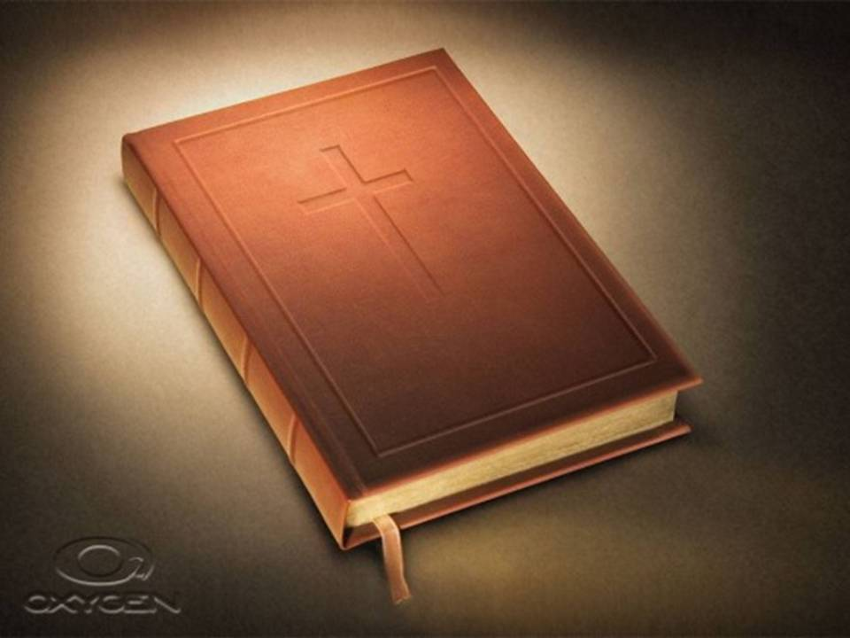
Amado lector, por eso le exhorto en el amor de Cristo que cuando vea este vídeo de tan solo 4 minutos, no piense que el pastor ha hecho esa obra de liberación en el brujo y sus ayudantes bajo el poder de Satanás y ¿sabe por qué?
La respuesta está en Mateo 12:32-33 cuando Jesús les dijo a los religiosos de su época que lo acusaban de sanar y liberar endemoniados bajo el poder de Satanás, el cual cito textualmente:
“12:31 Por tanto os digo: Todo pecado y blasfemia será perdonado a los hombres; mas la blasfemia contra el Espíritu no les será perdonada.
12:32 A cualquiera que dijere alguna palabra contra el Hijo del Hombre, le será perdonado; pero al que hable contra el Espíritu Santo, no le será perdonado, ni en este siglo ni en el venidero.

Slide 20
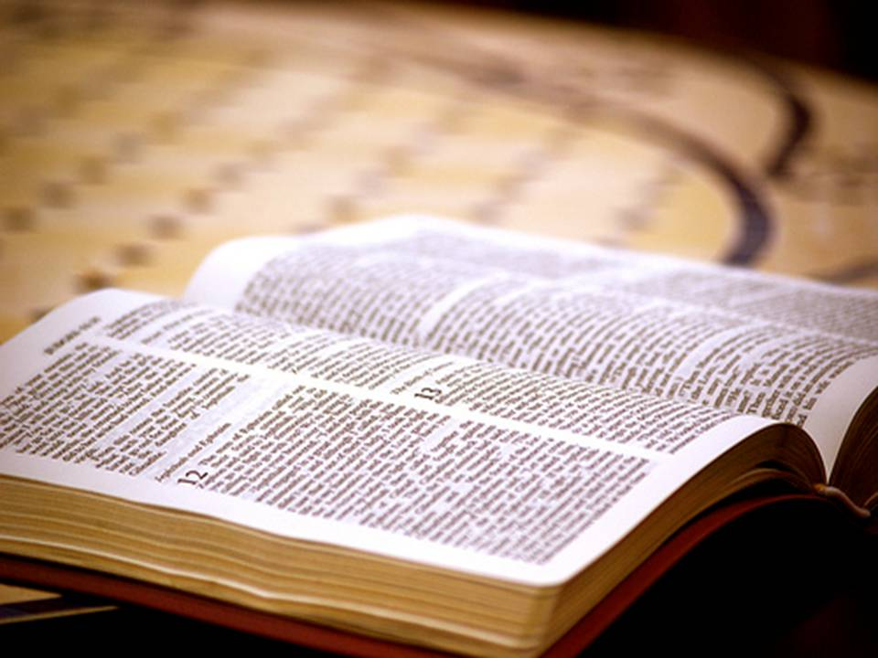
Por eso, muy amado lector, no diga que lo que hizo el pastor, de liberar al brujo y sus ayudantes fue bajo el poder de la hechicería y esto se lo digo para que Ud. no vaya a blasfemar contra el Espíritu Santo, el cual es un pecado que Dios jamás perdona.
Este vídeo sintetiza lo que dijo Jesús en el Evangelio de Marcos 16:17-18 que nos dice “16:17 Y estas señales seguirán a los que creen: En mi nombre echarán fuera demonios; hablarán nuevas lenguas;
16:18 tomarán en las manos serpientes, y si bebieren cosa mortífera, no les hará daño; sobre los enfermos pondrán sus manos, y sanarán.
Y lo que dice Hechos 1:8 está en concordancia con el versículo anterior que textualmente dice “pero recibiréis PODER, cuando haya venido sobre vosotros el Espíritu Santo, y me seréis testigos en Jerusalén, en toda Judea, en Samaria, y hasta lo último de la tierra”.

Slide 21
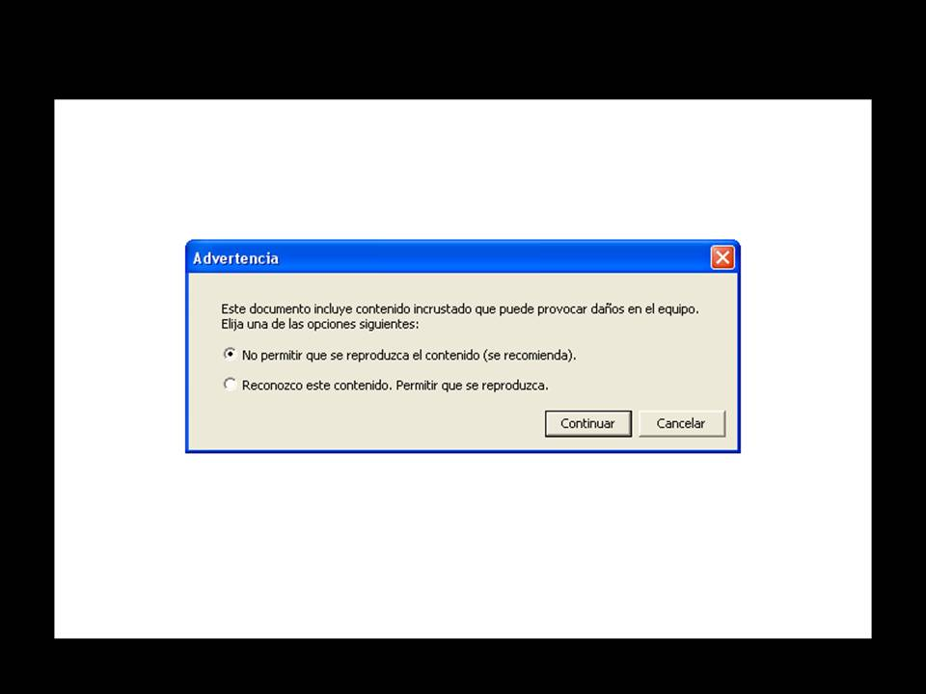
INSTRUCCIONES PARA VISUALIZAR UN VÍDEO
Cuando haces clic para ver un vídeo, primeramente aparecerá una ventana , la cual se muestra a continuación.
Pero para poder visualizar el vídeo tienes que escoger la opción “Reconozco este contenido. Permitir que se reproduzca” tal como aparece en la siguiente ventana.

Slide 22
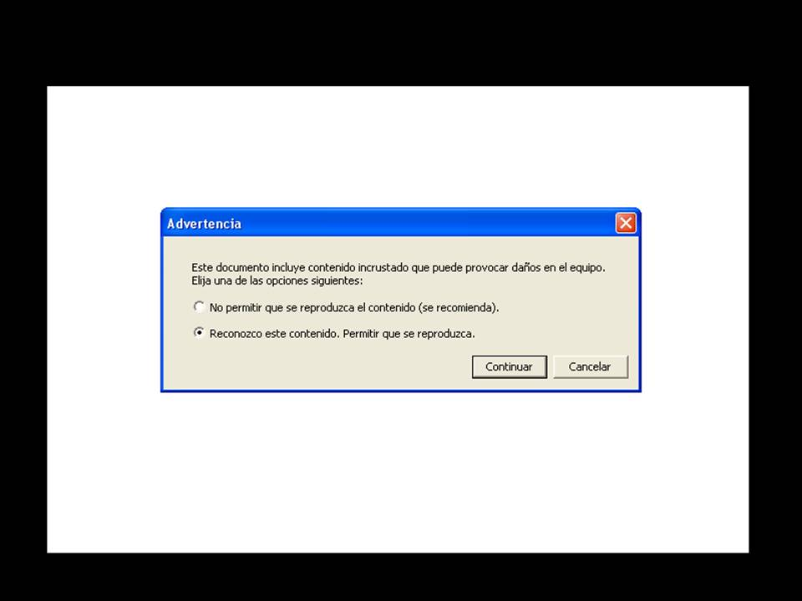
INSTRUCCIONES PARA VISUALIZAR UN VÍDEO
A continuación das clic en Continuar y automáticamente irás a una ventana de You Tube para poder visionar el vídeo

Slide 23

VÍDEO: UN BRUJO ES DERROTADO POR UN PASTOR FRENTE A UNA IGLESIA
Hacer clic para siguiente diapositiva

Slide 24


Muy amado lector, si Ud. ha estado involucrado en estas practicas sea como persona que consulta o que lo practica, déjeme decirle que ello no le agrada a Dios, pues para Él es abominación ese tipo de consultas a los espíritus (demonios) y esto lo dice Deuteronomio 18:10-14 y Apocalipsis 21:8.
En el amor de Cristo, pídale perdón y acepte a Cristo como su Señor y Salvador, y haga luego esta oración
Amado Dios, vengo a ti arrepentido por haber pecado contra ti al haber consultado adivinos, hechiceros y practicado alguna forma de ocultismo y hechicería.
Tu Palabra me dice que tales cosas son abominación para ti y te pido que perdones todos mis pecados cometidos hasta este momento y que la Sangre de Jesucristo me limpie desde mi cabeza hasta las plantas de mis pies.
Amado Dios, acepto a Cristo como mi Señor y Salvador, entra a mi vida; invito a tu Espíritu Santo a morar en mi corazón, porque creo que Jesús es el Señor y que Dios le levanto de los muertos y por ello lo confiesa mi boca.
Amado Dios, gracias por recibir tu Salvación y por inscribir mi nombre en el libro de la Vida. Amén
Hacer clic para siguiente diapositiva

Slide 25

MENSAJES CRISTIANOS PUBLICADOS EN “MIS PPS”, POR MI
Nota.- Una vez que Ud. ha hecho CLICK en el enlace a fin de poder descargar el power point deseado, tiene que salir de esta presentación si desea visualizar dicha presentación.
1.- Evidencias Científicas de la Biblia – Parte I – DAR CLIC AQUÍ
2.- Evidencias Científicas de la Biblia – Parte II – DAR CLIC AQUÍ
3.- Jesucristo no es Religión, Él es Vida – DAR CLIC AQUÍ
4.- Cuando el Hombre Confronta a Dios – DAR CLIC AQUÍ
5.- ¿Celebras Halloween? – DAR CLIC AQUÍ
6.- Dios, el Taxi y el Instrumento– DAR CLIC AQUÍ
Hacer clic para siguiente diapositiva

Slide 26



Accede a la sección que desees desde aquí:
Propia Creación
De la Red
Dedicatorias | Fechas Especiales | Graciosos
Historia y Arte | Lugares | Musicales
Naturaleza y Ciencias | Política | Reflexión
Religiosos | Románticos | Salud
Dedicatorias | Fechas Especiales | Graciosos
Historia y Arte | Lugares | Musicales
Naturaleza y Ciencias | Política | Reflexión
Religiosos | Románticos | Salud
Si deseas recibir pps periódicamente en tu correo electrónico subscríbete aquí:

